Slide 1
Séance « Des kilomètres alimentaires dans votre assiette»
Eléments de cartographie

Slide 2
Qu’est ce que la géomatique?
Tout ce qui touche à la Terre, au territoire
Tout ce qui touche à l’informatique
Le géomaticien est celui qui utilise des outils informatiques pour traduire, représenter des phénomènes géographiques (cartes, graphiques, schémas, tableaux, etc.)

Slide 3
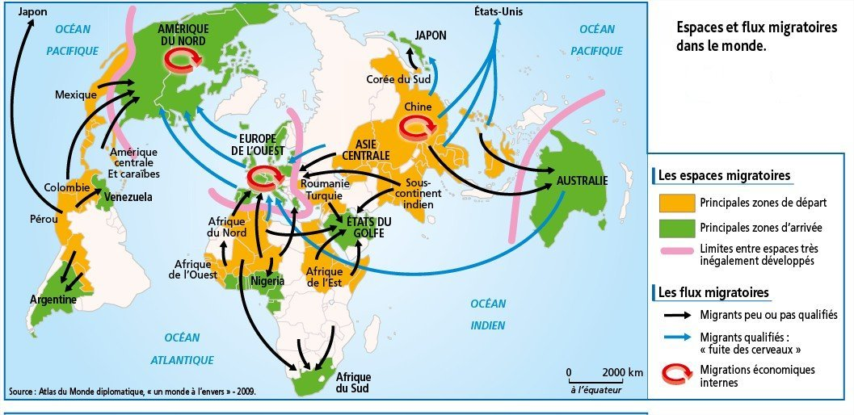
Cartographier « d’où cela vient »
Cartes de flux:
Origine et destination
flèche

Slide 4
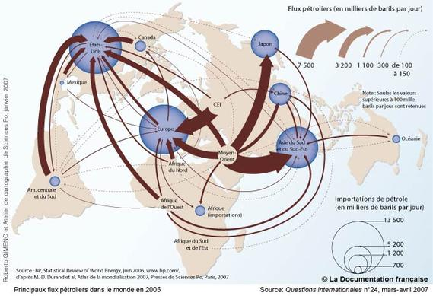
Cartographier « d’où cela vient »
Cartes de flux:
Origine et destination
Flèche – de couleur différente - de largeur différente

Slide 5
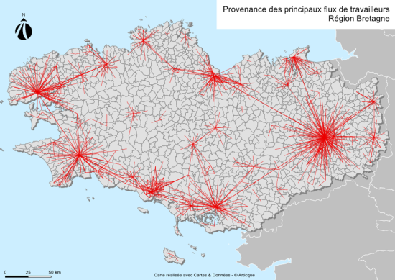
Cartographier « d’où cela vient »
Cartes en oursin (quand 1 destination):

Slide 6
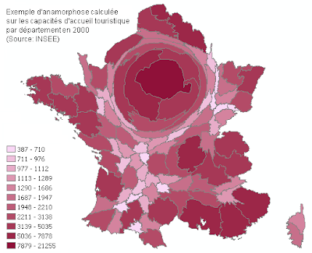
Déformer l’espace
Anamorphose

Slide 7
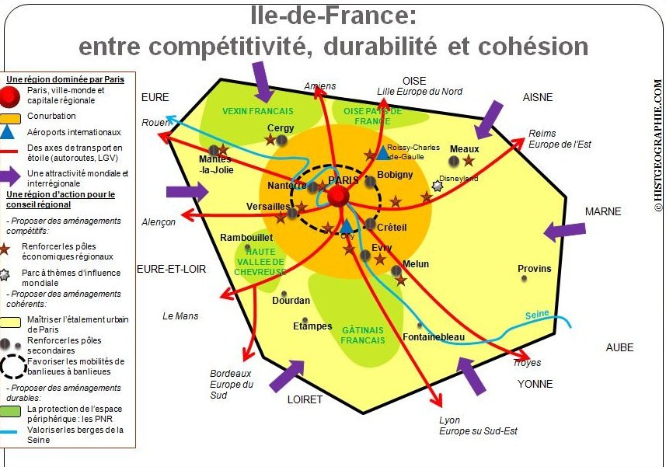
Schématiser l’espace

Slide 8
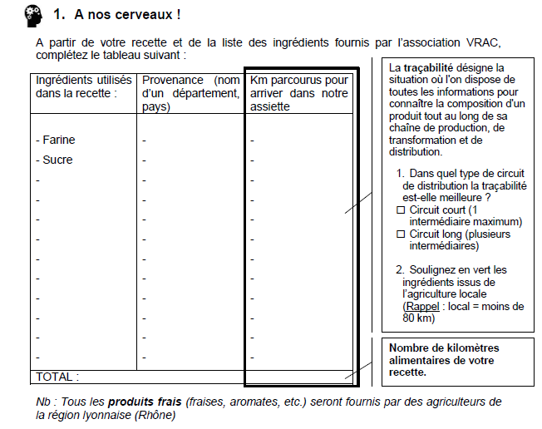

Slide 9
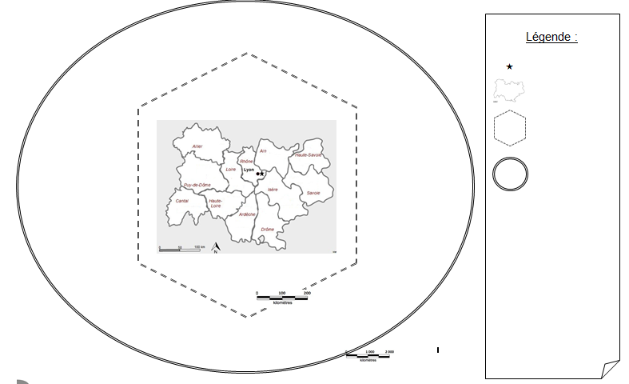

Slide 10
Pour les calculs: Site internet distancy.com

